Slide 6
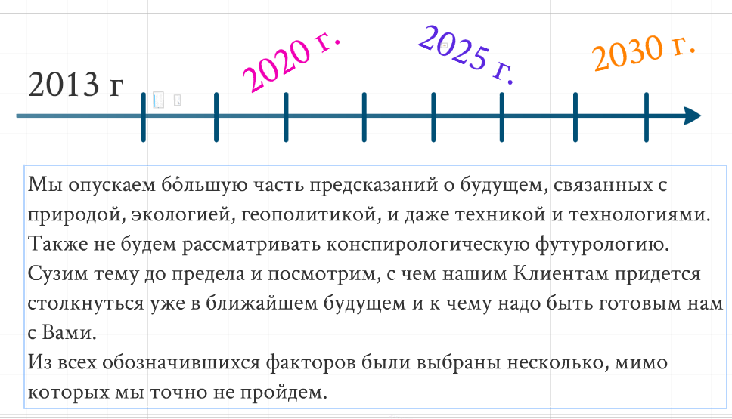

Slide 24
Спасибо за внимание.

